Slide 1

ZNS 技术概述
汇报人：柳子淇
4 . 8

Slide 2

背景
在数据中心存储需求日益增长的背景下，传统存储解决方案的局限性日渐凸显。由于传统的SSD介质特性和一些设计问题，导致SSD发展进入瓶颈。目前SSD存在性能下降、单盘容量有限、寿命不足等等问题，不能满足企业、数据中心的需求，且不利于大规模部署。
具体地，目前阻碍SSD发展的因素包括，基于块接口的闪存转换层（Flash Translation Layer, FTL） 、NAND颗粒擦写粒度不一致等。在性能上，带来写放大（Write Amplification，WA）等问题，进而导致降速，寿命低，延迟不稳定等等负面影响；另外在空间成本上，存在OP（Over-Provisioning）空间开销，FTL表的DRAM开销等。
Notes:
SSD在推广初期，为了向下兼容，做了太多妥协，
目前，SSD单盘容量，寿命都不能满足数据中心的需求
对于程序来讲，写放大就是写了1TB的数据，造成了1.5TB的硬盘磨损。
ZNS可以视为OC SSD的一种工业实现。
单盘大容量SSD，（>7.6T）一方面，溢价，很贵；另一方面，一般都使用

Slide 3
背景
为了解决上述问题：
在应用上，尽可能变随机写为顺序写，例如各种LSM-tree型存储引擎；
在SSD盘上的工作主要有文件系统优化（如F2FS、 BetrFS ），关注于数据放置，冷热数据分离，垃圾回收算法优化等等。
然而，上述这些研究工作只能在文件系统或应用级别一定程度地缓解主机侧的工作负载导致的写放大。但硬盘内部仍存在写放大现象，这是因为硬盘内部的管理是黑盒式的，这些工作都在SSD之上，没有解决FTL层，NAND颗粒带来的问题。
ZNS SSD技术：
ZNS SSD作为新兴的存储技术，把存储空间划分成不同的区域（Zone），以此为最小单元进行open，close、reset等系列指令，在每个Zone内严格要求顺序写。ZNS取消了FTL层的设计，用更大的粒度管理数据，并定义区域容量、活动区域限制和区域追加命令等新概念，并向主机暴露更多的存储器内部信息。这些设计直接减少写放大现象，优化了数据管理，提高SSD性能和寿命。
F2FS：A new file system for flash storage，FAST ’15
BetrFS: a compleat file system for commodity SSDs，EuroSys '22
Notes:
相较于现有在QEMU^{[1]}、FEMU^{[2]}等模拟器上的工作，此工作能展示ZNS SSD在不同的真实场景下的性能表现;
相较于西数已有的基于真实设备（ZN540）的工作，我们使用浪潮提供的最新ZNS盘，一方面，其介质选用更好的TLC颗粒(西数是QLC颗粒）；另一方面，关键参数上有区别，例如已知的，zone size 2GB->1.4GB，最大带宽也更大。

Slide 4
ZNS
ZNS的优势
提高性能，降低成本：主要通过引入强制顺序写入的方式提高了性能。取消了块粒度的FTL层，减少映射（寻址）等过程的空间、时间开销。
寿命优化： 通过减少随机写入（带来的设备内写放大），延长存储设备的使用寿命，降低维护和更换的成本。利于生产更廉价、更大容量、寿命更长的SSD。
可见性&可预测性：传统硬盘对于上层应用来说是黑盒。但ZNS允许应用感知数据存入磁盘后的物理位置，支持根据不同的应用场景对存储空间进行灵活划分，以提高存储效率。另一方面，由于消除了设备内的写放大，使得写入的性能开销可预测，尤其能有效地改善延迟。
Notes:
具体的设计思想，和带来的优势

Slide 5
ZNS
如何适配ZNS
下面介绍主机软件适应ZNS的三种方法：
主机端闪存转换层（HFTL）：HFTL充当ZNS SSD的写入语义与执行随机写入及就地更新的应用之间的中介。它的职责与SSD中的FTL相似，但仅限于管理转换映射和相关的垃圾回收。
通用文件系统：通过将Zone接口逻辑与现有存储栈整合，可以消除与HFTL和FTL数据放置及相关间接开销。这也可以改善设备上的数据放置。但是，现有大多数文件系统主要执行就地写入，适应区域存储模型通常很困难。一些新型文件系统（如f2fs、btrfs、SSDFS等）更适合ZNS。
端到端应用：对于顺序写为主的存储应用来说，ZNS是一个很好的选择。例如，基于日志合并（LSM）树的数据库。这些应用因为其顺序写入的特性，与ZNS接口的设计高度兼容。反之，就地更新为主的应用则很难支持，除非对核心数据结构进行修改。
Notes:
ZNS把原本FTL的工作丢给了主机,”增加了主机端的开销”
实际上，适配成本才是ZNS的主要缺点。（但是IO本来也是要做策略的，有了ZNS，可以直接在物理地址上做；ZenFS的代码量也只有几千行）
尽管HFTL的职责较SSD FTL小，但它必须管理其对CPU和DRAM资源的使用，因为这些资源与主机应用共享。HFTL简化了与主机端信息的整合，增强了数据放置和垃圾回收的控制，并向应用程序提供传统块接口。目前，例如dm-zoned、dm-zap、pblk和SPDK的FTL等工作显示了HFTL的可行性和应用性，但目前只有dm-zap支持ZNS SSD。

Slide 6
研究进展
规范化：如今，经过SSD制造商、软件开发者和标准化机构之间的合作努力，ZNS SSD技术已有稳定的硬件标准和基础软件库。例如：NVMe协议已支持Zone接口逻辑；libzbd等用户库。
硬件方面，已有领先的SSD制造商，例如三星和西部数据，已经发布ZNS产品并展开研究，例如ZNS+、eZNS等。
软件方面，基于ZNS的研究主要集中在键值存储领域，尤其是基于LSM-tree的键值存储优化：考虑到ZNS SSD和LSM-tree都遵循严格的顺序写约束，其软硬件特征高度重合， 可以将一些应用移植到ZNS SSD上获得更好的性能。典型案例如基于ZenFS的RocksDB。其他基于LSM-tree应用的优化工作例如，WALTZ等。
NVMe2.0：https://nvmexpress.org/wp-content/uploads/NVMe-NVM-Express-2.0a-2021.07.26-Ratified.pdf
ZNS+: Advanced Zoned Namespace Interface for Supporting In-Storage Zone Compaction, OSDI’21
eZNS: An Elastic Zoned Namespace for Commodity ZNS SSDs, OSDI’23
ZenFS：https://github.com/westerndigitalcorporation/zenfs
WALTZ：Leveraging Zone Append to Tighten the Tail Latency of LSM Tree on ZNS SSD，VLDB
Notes:
相较于现有在QEMU^{[1]}、FEMU^{[2]}等模拟器上的工作，此工作能展示ZNS SSD在不同的真实场景下的性能表现;
相较于西数已有的基于真实设备（ZN540）的工作，我们使用浪潮提供的最新ZNS盘，一方面，其介质选用更好的TLC颗粒(西数是QLC颗粒）；另一方面，关键参数上有区别，例如已知的，zone size 2GB->1.4GB，最大带宽也更大。

Slide 7
研究进展
硬件本身的优化
ZNS+
eZNS
端到端应用
ZenFS，RocksDB on ZNS
ZoneKV，基于生命周期的放置策略
其他方面工作
ZNSwap，利用ZNS作为交换分区
…
Notes:
其中比较有意义，简单高效的就是 端到端应用，为特定存储引擎做适配
https://www.usenix.org/system/files/osdi21-han.pdf
https://www.usenix.org/system/files/osdi23-min.pdf
https://www.usenix.org/system/files/atc22-bergman.pdf

Slide 8
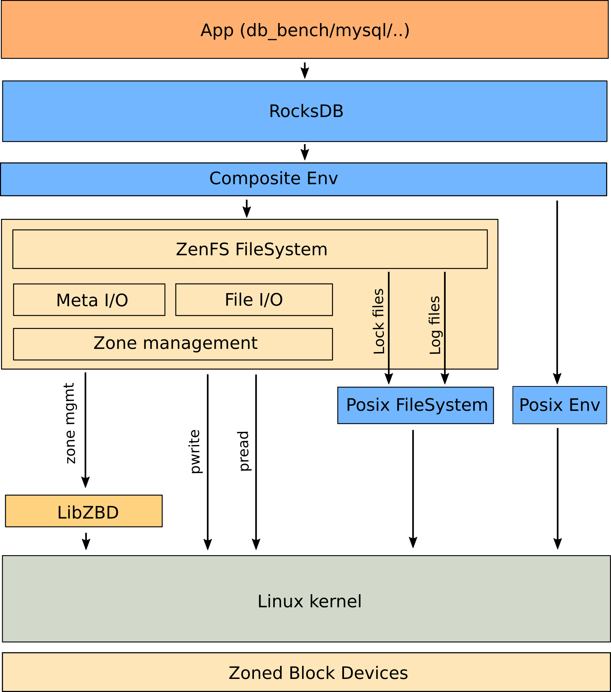
ZenFS
ZenFS 是专为 RocksDB 设计的文件系统插件，旨在与区域块存储设备（如 ZNS SSD）无缝集成，以改善 RocksDB 的吞吐量和访问延迟。
ZenFS 将文件存储在单个区域（Zone）中，使用区段（extent）为单位分配。一个文件（SST）可以由一个或多个区段组成，这些区段可以存储在同一区域或不同区域中。但一个extent不会跨越多个Zone。
Notes:
ZenFS 使得 RocksDB 适配ZNS，并取得了很好的效果
Extent
到目前为止，ZenFS 是唯一支持 ZNS SSD 的基于 LSM 树的键值存储方案（可以用于生产级环境的）。

Slide 9
ZoneKV
观察到现有的RocksDB适配到ZNS SSDs会出现区域碎片化和空间放大问题。
提出了ZoneKV，一种针对ZNS SSDs的空间高效键值存储系统。
提出了一个基于生命周期的区域存储模型和特定级别的区域分配算法，将生命周期相似的SSTables存储在同一区域。
在真实的ZNS SSD上评估了ZoneKV，结果显示ZoneKV能够减少60%的空间放大，并保持比RocksDB with ZenFS更高的吞吐量。
Notes:
ZoneKV是字节跳动ZNS的实现

Slide 10
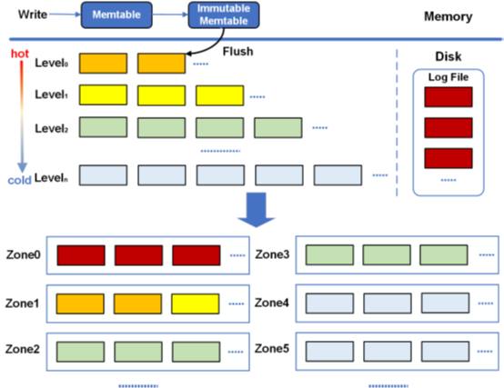
ZoneKV
RocksDB分为内存、持久化两部分。内存组件与RocksDB一致；ZoneKV的设计侧重于持久化组件，总体来看，它由两个方面组成：
- 当SSTables写入特定级别时(无论是刷新操作或压缩操作)，ZoneKV根据生命周期信息将SSTables写入特定区域
- LSM树中的每个级别都存储在不同的区域中，以使每个区域包含具有相似生命周期的SSTable。
总之，如图所示：L0、L1一组；
Li>=2切片(按key范围分组)后放入不同Zone（不同层不能放入同一个Zone）
Notes:
实际上还有一篇文章叫ZenFS+，可能是当时还没见刊，完全没有提到
这样做还有一个好处 , 就是SST合并的时候也是从低向高合并, key小的先合并

Slide 11
ZoneKV
ZoneKV并没有显式地维护每个SSTable的生命周期信息，而是使用SSTable的级别相关的值作为生命周期的隐式表示。
具体来说，ZoneKV将日志文件的生命周期标记为-1，意味日志文件具有无限的生命周期；
L0和L1：将L0和L1级别的SSTables的生命周期设置为1；
Li（i ≥ 2）：，对于Li（i ≥ 2）级别的SSTables，它们的生命周期被设置为i。
ZoneKV的实现是基于RocksDB的。与ZenFS一样，ZoneKV修改了RocksDB中FileSystemWrapper类的接口，并通过libzbd直接与区域交互。
Notes:
这个较大的数字意味着SSTables的生命周期较长，表明这些SSTables不太可能很快被更新或压缩。
传统的磁盘I/O堆栈需要内核文件系统、块层、I/O调度层、块设备驱动层等一系列I/O子系统才能到达磁盘。这些长链总是会降低数据存储效率，间接降低磁盘吞吐量并增加请求延迟。 ZoneKV 针对 ZNS 进行了优化通过直接在 ZNS SSD 上执行端到端数据放置并绕过巨大的 I/O 堆栈。（这也不算是他的工作，很多存储引擎都是“直通”的）

Slide 12
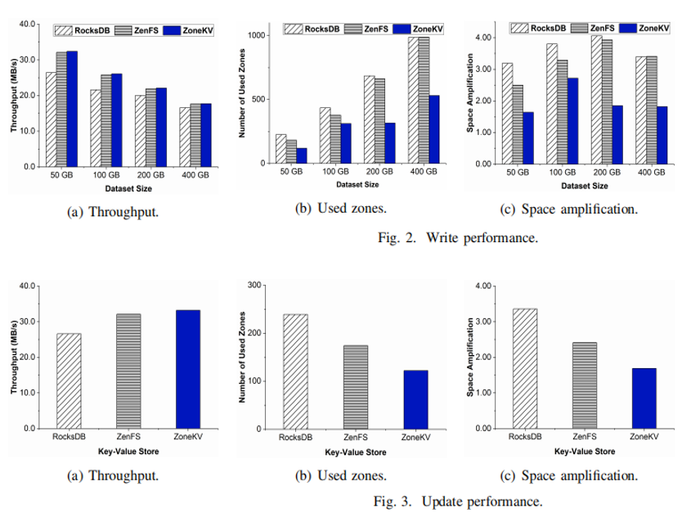
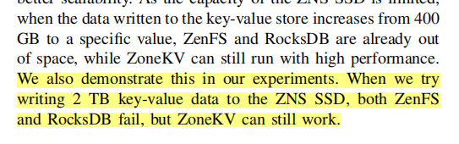
ZoneKV
在空间占用上优化效果明显：在吞吐量小幅度提升情况下，同时有效降低了空间使用
Notes:
字节的Abase产品
Terarkdb

Slide 13
未来展望
LSM类引擎对ZNS利用
RocksDB with ZenFS on ZNS 是一个行之有效的ZNS部署案例。
字节跳动的单体存储引擎——Terarkdb 。已投入应用，向上支撑分布式KV存储系统Abase，其向下结合SSD+ZNS+DPU，压榨硬件性能。
，
一些设想
对上述路线的优化，终极目标：LSM GC = SSD GC
一个通用的裸盘IO层： Optane SSD ，TLC/QLC SSD ，ZNS，…
Zone size：Small zone，例如96MB。(偏硬件)
…
Notes:
Abase2：字节跳动新一代高可用 NoSQL 数据库
https://www.51cto.com/article/709845.html
单体数据库，Terarkdb ，向上承接分布式团队业务，向下使用 SSD+ZNS+DPU，22年中旬提交的关于ZNS的代码
https://www.nowcoder.com/discuss/375095020267872256
做了一个很奇怪的硬件改进,要支持写入数据最后一个LBA overwrite覆盖写，优化NAND存储空间，最终降低写放大
郭宽？
各类存储系统，尤其是 LSM 花费了大量的精力进行写放大的优化，但即便是 LSM 写放大降低到 5，SSD 自身的写放大通常也有 3 倍，综合写放大还是 15 倍之多。
预测未来硬件的发展趋势是非常，
已有CACHE 研究ZonedStore: A Concurrent ZNS-Aware Cache System for Cloud Data Storage

Slide 14
总结
优点：
寿命：消除盘内写放大，据西数QLC盘的产品来看，寿命提升了4倍
成本：省出了盘内存储映射表所需的DRAM空间
性能强：吞吐量提升了1.5倍左右。
可预测性：相比传统SSD内部操作“黑盒”，延迟更稳定，更容易预测，以及实现更好的数据放置、IO调度
缺点：
需要对存储引擎做改动，有一定的学习成本。对于append为主的应用的适配是可以接受的（ZenFS<4000行）
场景局限：K-V、时间序列、向量。
Notes:
尽管HFTL的职责较SSD FTL小，但它必须管理其对CPU和DRAM资源的使用，因为这些资源与主机应用共享。HFTL简化了与主机端信息的整合，增强了数据放置和垃圾回收的控制，并向应用程序提供传统块接口。目前，例如dm-zoned、dm-zap、pblk和SPDK的FTL等工作显示了HFTL的可行性和应用性，但目前只有dm-zap支持ZNS SSD。

Slide 15

Q&A
Thanks！
Notes:
尽管HFTL的职责较SSD FTL小，但它必须管理其对CPU和DRAM资源的使用，因为这些资源与主机应用共享。HFTL简化了与主机端信息的整合，增强了数据放置和垃圾回收的控制，并向应用程序提供传统块接口。目前，例如dm-zoned、dm-zap、pblk和SPDK的FTL等工作显示了HFTL的可行性和应用性，但目前只有dm-zap支持ZNS SSD。

Slide 16
相关文献
FAST‘24 中提及 ZNS的文章:
1. I/O Passthru: Upstreaming a flexible and efficient I/O Path in Linux
2. RFUSE: Modernizing Userspace Filesystem Framework through Scalable Kernel-Userspace Communication
3. MIDAS: Minimizing Write Amplification in Log-Structured Systems through Adaptive Group Number and Size Configuration
4. The Design and Implementation of a Capacity-Variant Storage System
Notes:
尽管HFTL的职责较SSD FTL小，但它必须管理其对CPU和DRAM资源的使用，因为这些资源与主机应用共享。HFTL简化了与主机端信息的整合，增强了数据放置和垃圾回收的控制，并向应用程序提供传统块接口。目前，例如dm-zoned、dm-zap、pblk和SPDK的FTL等工作显示了HFTL的可行性和应用性，但目前只有dm-zap支持ZNS SSD。

Slide 17
相关文献
ZNS相关文献：
ZNS: Avoiding the Block Interface Tax for Flash-based SSDs
ZNS+: Advanced Zoned Namespace Interface for Supporting In-Storage Zone Compaction
eZNS：An Elastic Zoned Namespace for Commodity ZNS SSDs
ZNSwap: ZNSwap: un-Block your Swap
WALTZ：Leveraging Zone Append to Tighten the Tail Latency of LSM Tree on ZNS SSD
……

Slide 18
ZNSwap

Slide 19
